Slide 1


REX & PARCOURS TERRAIN
Tools, agentique et RAG sous Open WebUI
Comment rationaliser les usages en structurant les workflows et réduisant les appels LLM ?
Meetup Lorient
Yoann Sola & Xavier Daull
Notes:
Y

Slide 2

01 · PROBLÈME TERRAIN
Problème: une conversation trop libre avec un chatbot IA coûte cher + sortie ni garantie ni maîtrisée
Irritants observables
Décision de conception
Chaque élément récurrent devient une brique nommée: template, skill, KB ou tool.
Le prompt libre reste possible, mais il n’est plus le chemin principal. Il peut aussi être analysé pour en déduire des patterns (besoins, processus, output)
• Les utilisateurs réécrivent le même prompt de 30 lignes
• Les documents sont injectés sans contexte
• Tâche complexe: novice = poule avec un couteau, expert = peut consommer beaucoup de tokens
• La synthèse ou les autres outputs sont freestyle bien que impressionants à priori
2/18
Notes:
X

Slide 3
02 · BESOIN
Rationaliser: réduire la variabilité inutile
On ne rationalise pas seulement les coûts; on rationalise les chemins de réponse.
Coûts d’inférence
Vitesse de dev
Appropriation métier
Éviter d’injecter trop de contexte; appeler les connaissances seulement quand c’est utile.
Créer des briques simples: prompts, tools, modèles presets, KB, connecteurs.
Structurer la saisie et donner une UX familière pour les utilisateurs non-IA.
Tout cela dans un environnement on premise et air gapé !
3/18
Notes:
Y

Slide 4
03 · GESTE MÉTIER
Workflow utilisateur “par défaut”
1
2
3
4
Choisir un preset
Lancer un template
Exécuter le tool
Valider le livrable
métier, droits
Choix du package : modèle + KB + tool
slash command + formulaire
analyse, synthèse, génération
traces, incertitudes, reprise
La valeur vient moins du “meilleur modèle” que de la structuration du choix laissés à l’utilisateur au bon moment et à la variabilité de l’IA générative.
4/18
Notes:
X

Slide 5

04 · FRAMEWORK
Open WebUI: un socle technique, pas juste une UI
• ChatGPT-like pour l’adoption
• Slash prompts et formulaires pour cadrer la saisie
• Knowledge Bases et recherche pour relier la conversation aux corpus
• Tool Calling natif pour externaliser les étapes déterministes
Fournir une UX familière, tout en exposant des briques industrialisables: modèles, prompts, connaissances, skills, tools et fonctions.
Moins d’appels
Saisie structurée
UX familière
Découplage
Extensible
Point clé
À éviter
OWUI permet de commencer simple, puis d’externaliser la connaissance ou l’orchestration sans changer l’expérience utilisateur.
Faire porter au prompt système ce qui devrait être une option utilisateur, un skill, une KB ou un tool.
5/18
Notes:
Y

Slide 6
04 · FRAMEWORK
La boîte à outils Open WebUI
Prompt template
“contrat” de saisie
Knowledge Base
corpus + recherche
Skill
instructions réutilisables, juste au besoin
Models
assemblage contrôlé
plugin python apparaissant comme un model
Tool
script / calcul / API
Pipe Function
Action
Ajout de boutons sous la réponse du LLM
Filter
Traitement interceptant les inputs ou les outputs
6/18
Notes:
X

Slide 7
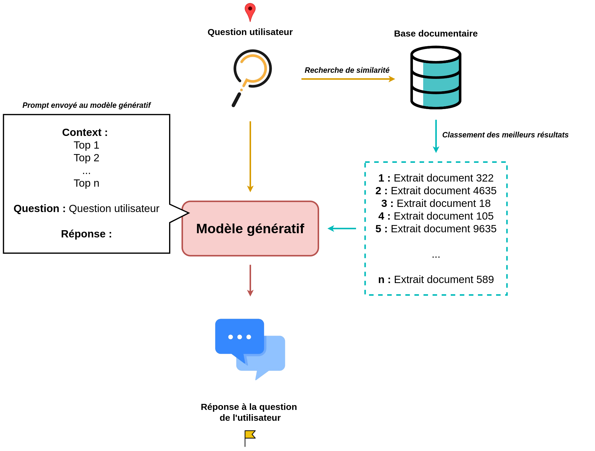
05 · Du RAG classique au RAG agentique
Pattern 1 — RAG pur
7/18
Notes:
Y

Slide 8
05 · Du RAG classique au RAG agentique
Pattern 1 — RAG pur
Quand
À surveiller
Question documentaire ciblée, besoin de preuve, réponse courte ou synthèse simple.
• chunking
• embedding
• reranking
• seuils de similarité
• re-index après changement embedding
Mécanique
Le contexte récupéré est injecté dans le prompt via un template RAG.
Limite
Si trop de chunks sont injectés, coût, latence et dilution augmentent.
Commencer par le RAG pur pour les cas simples, puis passer en tools-only quand la recherche doit devenir exploratoire.
8/18
Notes:
Y

Slide 9
05 · Du RAG classique au RAG agentique
Pattern 2 — RAG agentique, KB as tools
Prompt stable
list/query
grep/view
réponse
suite
cache
KB
preuve
citations
append-only
RAG classique
RAG agentique
On injecte automatiquement les passages dans le prompt. Simple, mais coûteux si la récupération est trop large.
Le modèle appelle des outils de recherche/lecture quand il en a besoin. Plus sobre, mais exige un bon prompt système et des tools fiables et bien documentés.
Le LLM utilise des boucles de raisonnement type ReAct
Pourquoi c’est rationnel
Le modèle ne reçoit pas tout le corpus par défaut. Il appelle la recherche, puis lit seulement les passages nécessaires. Cela garde le préfixe plus stable et limite les tokens consommés.
9/18
Notes:
Y

Slide 10
05 · Du RAG classique au RAG agentique
Pattern 3 — Custom tools OWUI, sortir le déterministe du prompt
Squelette minimal
Un fichier Python
Docstring courte et explicite: elle guide le modèle
Type hints: nécessaires pour générer un schéma fiable
Valves / UserValves = Arguments injectés: user, messages, fichiers, OAuth, event emitter
class Tools:
class Valves(BaseModel):
api_url: str
async def analyser(self, document_id: str) -> str:
"""Analyse le document et retourne les écarts."""
...
Un tool mal nommé/documenté ou trop générique est presque équivalent à un prompt mal écrit: le modèle hésite, choisit mal, ou n’appelle pas.
Ne pas faire “un agent magique”. Faire plusieurs tools petits: rechercher, lire, comparer, générer un plan, valider une checklist, produire un livrable.
10/18
Notes:
X

Slide 11
05 · Du RAG classique au RAG agentique
Pattern 3 étendu: Tandem Tools + Prompt Templates
Formulaire
Tool
OK humain
Tool
OK humain
Final
scope, livrable, contraintes
plan
validation
partie 1..n
revue
doc + traces
• Le prompt template contraint la demande et sélectionne les bonnes options
• Le tool porte la logique répétable, les accès et les contrôles
• Le workflow multi-étape reste compréhensible sans coder un orchestrateur complet
• L’humain valide les jalons qui changent le livrable
Exemple :
“Génère un plan de synthèse, attends validation, rédige partie par partie, puis fournis les points d’incertitude.”
11/18
Notes:
X

Slide 12

06 · Evaluation
Besoin de validation & mesure de Perf: datasets & PromptFoo
PromptFoo: validation depuis datasets avec strategies & juges multiples (peut aussi faire du red teaming sécu)
Création d’un dataset avec le métier (csv, excel, json) qui peut accepter des réponses approximatives, des critères multiples d’acceptation
Avoir un juge fixe pour la validation et render comparable les modèles LLM
Une fois le yaml configurer, c’est du bonheur
En plus de la mesure/validation initiale le yaml/test PromptFoo peut être réutilisé pour non regression, voir de l’optimisation
12/18
Notes:
X

Slide 13
07 · TIPS
Failure modes et tips
Native Tool Calling
En mode natif, la KB n’est pas forcément injectée automatiquement: le modèle doit appeler les tools de connaissance.
Le modèle n’appelle pas le tool
Sécurité tools
forcer le comportement via prompt système, documentation des tools, tests et exemples
Un tool OWUI peut exécuter du Python arbitraire. Restreindre permissions, secrets, réseau et scopes.
Le tool renvoie trop de texte
Cache & contexte
résumer côté tool, pagination, limite stricte
Garder un préfixe stable; éviter d’injecter systématiquement des chunks ou citations qui changent à chaque tour.
La KB est mal indexée
RAG tuning
chunking, embedding, rerank, re-index
Embedding homogène, re-index si modèle d’embedding change, hybride BM25 + vector + rerank selon cas.
L’agent a trop de droits
Événements UI
scopes, secrets, confirmation, audit
Certains event emitters sont moins adaptés au mode natif: tester statuts, citations et confirmations.
Évaluation
Mesurer qualité, coût, latence, erreurs tool, non-appels tool, satisfaction métier.
13/18
Notes:
Y

Slide 14
08 · Exemples de Tools
Types de tools utiles en entreprise
Synthèse grande taille
Génération documentaire
Plan/choix + lots/itératifs + fusion/formatage
template, sections, style
Outils de simulation
Doc collaborative (multi-experts et agents IA)
Conception simulation + utilisation simu externe
Personnes + IAG + versions
Analyse conformité
Intégrations apps
checklist, écarts, incohérences
GED, API, messagerie, traduction
Critère de priorisation
Prioriser les tools qui suppriment le plus de contexte répété ou qui fiabilisent une étape métier risquée.
14/18
Notes:
X

Slide 15
09 · ÉCOSYSTÈME
Briques open source intégrables
RAGFlow
OpenCode
OpenClaw
RAG/agents, parsing riche, API, MCP
agent de code terminal / IDE / desktop
agent personnel local, messageries, skills
LLM-Wiki
Atomic Strata
Hermes Agent
connaissance structurée comme wiki outillé
profil/templates LLM-Wiki: à qualifier
mention possible, source à verrouiller
Message: OWUI n’a pas vocation à tout remplacer. Son intérêt est aussi de fournir un point d’entrée qui peut appeler ou encapsuler d’autres briques.
15/18
Notes:
X

Slide 16
10 · Kube
Du serveur proto à la Plateforme IA en cubes
Instances Open WebUI
Connaissance
Open WebUI / autres UI
KB, index, graph/wiki, RAGFlow
tools, fonctions, workflows
Middlewares
Modèles
Gouvernance
GED, API, apps métier
gateway, quotas, routing
RBAC, logs, eval, sécurité
16/18
Notes:
Y

Slide 17
11 · Optimisation
Optimisation
• Tools, system prompt & skills optimisés avec DSPy / OpenTrace / GEPA OptimizeAnything avec un feedback sur des datasets. Possibilité de multi-objectif: réponse juste, tokens/turns.
• NEXT: finetuning de petits modèles SLM depuis traces de gros modèles
17/18
Notes:
X

Slide 18
À retenir
• Partir de l’observation de workflows métier
• Découpler connaissance, prompts et outils
• Déplacer le déterministe dans les tools et un guidage “templatisé” avec HITL (human-in-the-loop)
• Garder le modèle sur le raisonnement et la synthèse
• Standardiser les entrées avant de multiplier les modèles
• Mesurer coût, latence, qualité => PromptFoo pour valider et évoluer sans régression
Questions
Notes:
Y

